Slide 1
УЧЕТ ЭТНОКУЛЬТУРНЫХ
И СОЦИАЛЬНО-ПСИХОЛОГИЧЕСКИХ ОСОБЕННОСТЕЙ СЕМЕЙ, ИМЕЮЩИХ МИГРАЦИОННУЮ ИСТОРИЮ
Подготовил:
педагог-психолог
МАОУ СОШ № 22
с углубленным изучением отдельных предметов
Нестерова Г.А.
г. Тамбов
2024

Slide 2

ГРАНИЦЫ СЕМЬИ КАК НАБОР ПРАВИЛ
Границы - это правила, которые определяют
особенности взаимодействия членов семьи
между собой и с внешним миром.
Внешние границы - используется в описании взаимодействия и коммуникации между семьей
и социальным окружением.
Внутренние границы - также между различными подсистемами внутри семьи (индивидами, диадами, триадами).
Д. Джексон (1965), который определял границы, правила как устойчиво используемые способы поведения,
характерные для разных контекстов [4].

Slide 3

ЗДОРОВЫЕ ИЛИ НОРМАЛЬНЫЕ ГРАНИЦЫ СЕМЬИ
Внутренние границы семьи – границы внутри
семьи для каждого члена. В норме способствуют
структурированию здорового психологического
пространства семьи. В нормальных, здоровых
семьях границы остаются ясно очерченными и проницаемыми. Создаются условия для
полноценного развития детей и эффективного
взаимодействия как внутри, так и за пределами
семейной системы.
Внешние границы семьи способствуют формированию идентичности семьи.
В норме границы должны быть
взаимопроницаемы, когда нужно,
они открываются [2].

Slide 4

РАЗМЫТЫЕ ГРАНИЦЫ ВНУТРИ СЕМЬИ
ребенку не дают отстаивать свое пространство. Нечеткие границы внутри семьи не только тормозят развитие ее членов, но и способствуют образованию коалиций.
Так, мать, чувствуя недостаточную эмоциональную
отдачу со стороны отца, может приблизить к себе
сына, и будет проецировать на него чувства, в норме
адресованные отцу. Такая мать растит мужчину как
для себя и потом, когда приходит пора его
«отдавать», она очень этому сопротивляется.
Размытые внешние границы предполагают, что у членов семьи много связей с окружающими и мало
между собой. Такая семья превращается в
«проходной двор», где вечно толпится куча
народа, где никто надолго не остается
один [2].

Slide 5

ГРАНИЦЫ «ВОСТОЧНОГО» ТИПА СЕМЬИ [4]

Slide 6
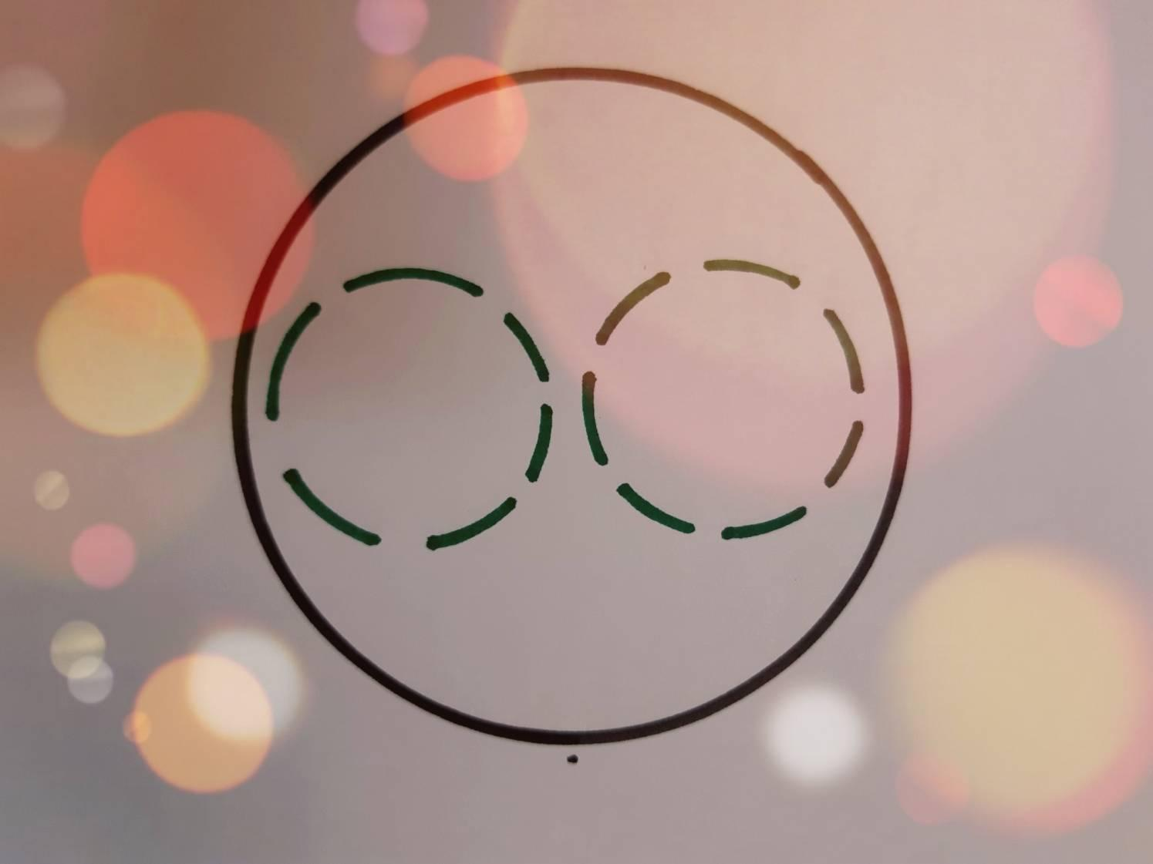
ГРАНИЦЫ «ЗАПАДНОГО» ТИПА СЕМЬИ [5]

Slide 7

ГРАНИЦЫ «СЛАВЯНСКОГО» ТИПА СЕМЬИ [5]

Slide 8
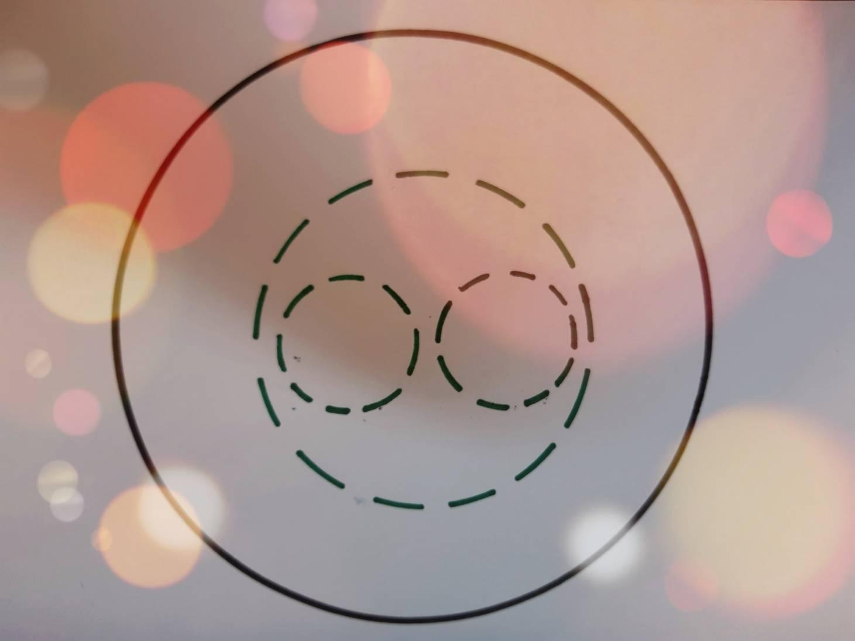
СЕМЕЙНЫЕ ГРАНИЦЫ В УСЛОВИЯХ ЖЕСТКИХ
«ЭТНИЧЕСКИХ» ГРАНИЦ [4]

Slide 9

СУЩНОСТЬ ГРАНИЦ СЕМЬИ И ИХ ЗНАЧЕНИЕ [4]
При исследовании
границ семьи
важны не
столько абсолютные
характеристики
границ, сколько их
наличие вообще и
устойчивость, как
опора, ресурс
существования
семьи.

Slide 10
ПРИМЕРНЫЕ ВОПРОСЫ ДЛЯ ИССЛЕДОВАНИЯ
«ВНУТРЕННИХ ГРАНИЦ» СЕМЬИ [4]
1. Есть ли у Вас собственное пространство/вещи?
2. Есть ли у Вас общие и отдельные интересы?
3. Есть ли у Вас общие друзья и отдельные у каждого?
4. Предъявляете ли Вы свои чувства партнеру?
5. Есть ли у Вас совместные и отдельные планы?
6. Есть ли у Вас собственные и совместные ценности, традиции, ритуалы?
7. Есть ли у каждого свои правила, которые уважает другой партнер?

Slide 11
ПРИМЕРНЫЕ ВОПРОСЫ ДЛЯ ИССЛЕДОВАНИЯ
«ВНЕШНИХ ГРАНИЦ» СЕМЬИ [4]
1. Принимаете ли Вы гостей дома или в общественных местах (кафе, рестораны)?
2. Общаетесь ли Вы доверительно с родителями и другими родственниками?
3. Обсуждаете ли Вы с друзьями проблемы семьи?
4. Отмечаете ли Вы значимые события в кругу семьи или с друзьями?
5. Допустимо ли для Вас принимать гостей в своем доме с «ночевкой»?
6. Разрешаете ли Вы своим детям приглашать друзей в гости?

Slide 12
ПРИМЕРНЫЕ ВОПРОСЫ ДЛЯ ОЦЕНКИ
СПЛОЧЕННОСТИ [4]
1. Насколько эмоционально близкими друг другу чувствуют себя супруги?
2. Насколько активно участвуют они в жизни друг друга?
3. Проводят ли супруги время вместе, когда это
возможно или предпочитают заниматься своими делами?
4. Имеют ли супруги общих друзей или у каждого они свои?
5. Что супруги любят делать вместе и есть ли у них общие интересы?
6. Как пара проводит праздники и дни рождения?
7. Что обычно происходит у пары вечером и в выходные?
8. Как соотносится интенсивность отношений родителей и ребенка с возрастом ребенка?

Slide 13
ПРИМЕРНЫЕ ВОПРОСЫ ДЛЯ ОЦЕНКИ ГИБКОСТИ [4]
1. Поделено ли руководство семьей между супругами?
2. Строгая ли в семье дисциплина?
3. Как проходит обсуждение разногласий в семье?
4. Выполняют ли супруги определенные задачи или роли в семье строго не определены?
5. Насколько часто меняются в семье правила поведения?
6. Как часто происходят в семье другие изменения?
7. Кажется ли вам семья дезорганизованной или ригидной?
8. Насколько строго осуществляют родители руководящие функции?

Slide 14
СПИСОК ИСПОЛЬЗОВАННЫХ ИСТОЧНИКОВ
Боуэн Мюррей Теория семейных систем Мюррея Боуэна: Основные понятия, методы и клиническая практика. М.: Когито-Центр, 2015.
Васильева Э.К. Семья и ее функции. М., 2015.
Джексон Д. Внешние и внутренние границы семей мигрантов. СПб.: Речь, 2000.
Джексон Д. Коммуникация, семья и брак [Электронный ресурс https://biblioclub.ru]
Минухин С., Фишман Ч. Техники семейной терапии. М., 2018.
Хилл Р. Современные тенденции в теории семьи. Социальные исследования. М., 2017.
Холостова Э.Г. Эволюция семьи. СПб., 2011.
Цветкова Н.А. Семейная жизнь без кризисов. М., 2010.
Эриксон М., Хейли Дж. Стратегии семейной терапии. М.: Институт Общегуманитарных Исследований, 2001.
Черников А.В. Системная семейная терапия: Интегративная модель диагностики. М.: Независимая фирма «Класс», 2001.

Slide 15

Спасибо
за внимание!

